Slide 1











lA CLÉ, C’EST LE
CAMP DU
FRAPRU
À QUÉBEC
logement social!!!
LES 14 ET 15 SEPTEMBRE 2024

Slide 2

SOMMAIRE
  LE FRAPRU
  LA CRISE DU LOGEMENT ET SES CONSÉQUENCES SUR LES LOCATAIRES
  LA CLÉ, C’EST LE LOGEMENT SOCIAL!
  QUE FAIT LE GOUVERNEMENT DU QUÉBEC?
  LE CAMP DU FRAPRU
  QUESTIONS?
  COMMENT PARTICIPER?

Slide 3









LE FRAPRU, C’EST...
REGROUPEMENT NATIONAL
ORIENTATIONS
  145 membres
  Actif depuis 1978
  Le logement est un droit
  Les gouvernements doivent assurer ce droit:
    En développant du logement social
    En contrôlant le marché privé
  Plus grand contrôle des locataires sur:
    leurs conditions de logement
    l’aménagement de leur quartier
    sur leur milieu de vie
DÉFENSE DU DROIT AU LOGEMENT
  Priorité d’Action: le logement social
  Mobilisations, Analyse politique, éducation populaire, représentation

Slide 4



LA CRISE DU LOGEMENT AU QUÉBEC
MANQUE DE LOGEMENTS
LES LOYERS EXPLOSENT
INSÉCURITÉ RÉSIDENTIELLE
PEU OU PAS
D’ALTERNATIVES
Taux d’innocupation:
  1,3%,
  le plus bas en 20 ans
  Loyer moyen: 1022$
  Augmentation de 17 %, en 2 ans.
  « l’augmentation des loyers a dépassé à la fois l’inflation et la progression des salaires », selon la SCHL
  Prolifération des reprises ou évictions en vue de faire du profit
  Multiplication des fermetures et des changements d’affectation de résidences privés pour aînés (RPA)
  Manque criant de logements sociaux.
  34 000 ménages en attente d’un HLM et des milliers d’autres d’une coopérative ou d’un OSBL d’habitation
AU-DELÀ DES CHIFFRES, CE SONT DE VÉRITABLES DRAMES HUMAINS QUI SE VIVENT...

Slide 5


PAYER LE LOYER OU LES REPAS?
Crise du logement + augmentation des prix de la nourriture, du transport, etc., les locataires, surtout à bas revenus, sont de plus en plus nombreux et nombreuses à vivre dans un logement ne répondant pas à leurs besoins, en mauvais état, ou encore à devoir couper dans la nourriture, les transports, les médicaments, etc., pour pouvoir payer le loyer.

Slide 6

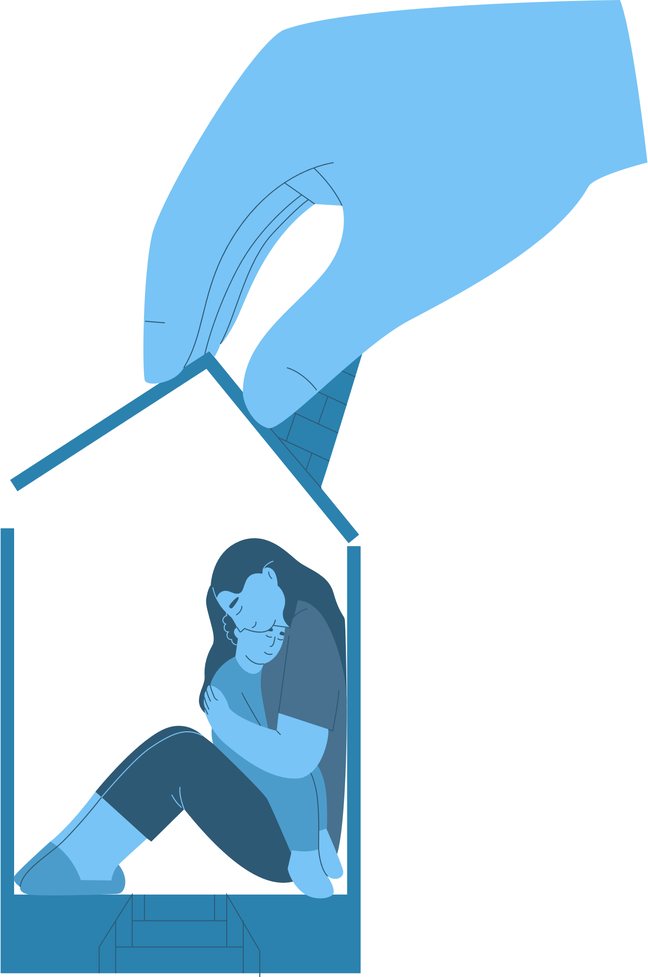
CONSÉQUENCES SUR LES ENFANTS
  3 familles sur 5 seraient contraintes de couper dans leurs dépenses.
  30% des parents de 0 à 5 ans vivraient dans un logement inadapté
  Cherté, surpeuplement et-ou instabilité résidentielle ont un impact sur le développement des enfants
  Dans des cas extrêmes, des enfants sont séparés de leurs parents, faute de toît sur la tête

Slide 7

LA SÉCURITÉ DES FEMMES VICTIMES DE VIOLENCE CONJUGALE
3 femmes victimes de violence conjugale sur 4 auraient de la difficulté à trouver un logement qui réponde tant à leurs besoins, qu’à leur capacité de payer:
  prolongation du séjour en maisons d’hébergement, dont les ressources débordent.
  Rester ou retourner avec conjoint violent;
  Itinérance.

Slide 8
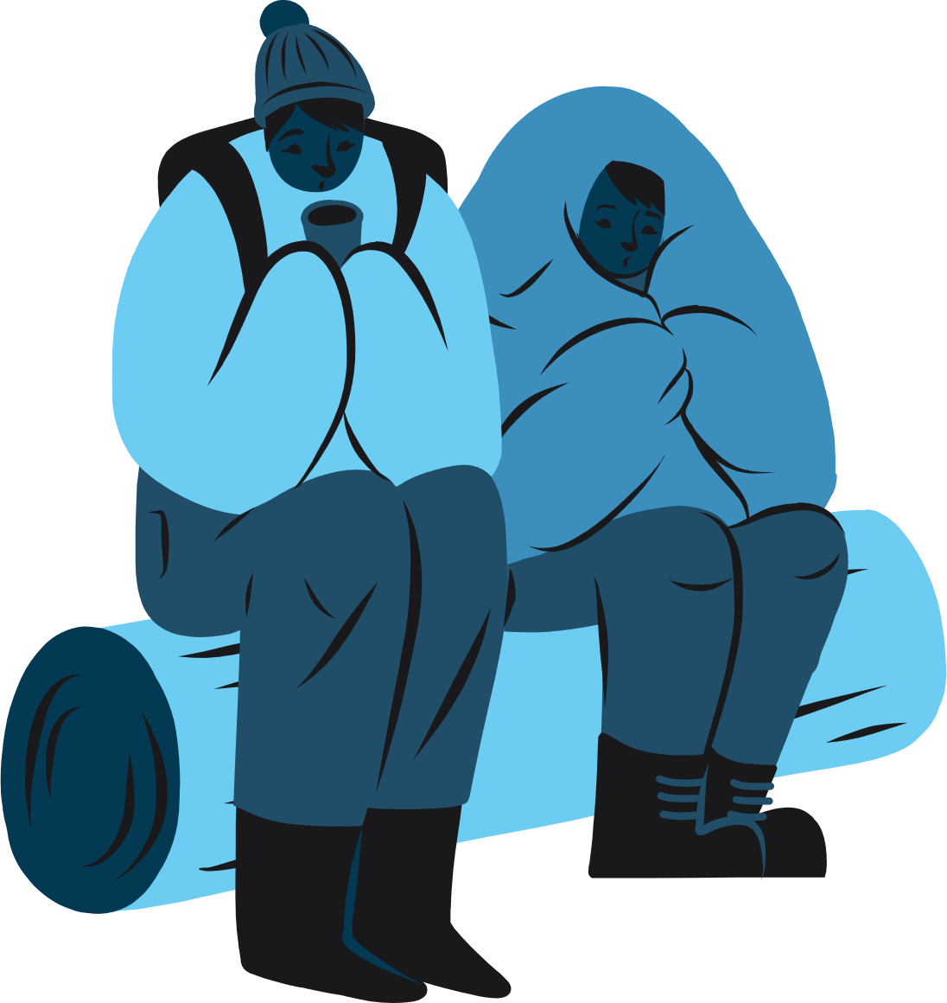
AUGMENTATION DE L’ITINÉRANCE
  Augmentation de l’itinérance
  Les campements se multiplient
  Augmentation de la détresse
  Évictions: première cause invoquée par les personnes nouvellement en situation d’itinérance

Slide 9
LA CLÉ C’EST LE LOGEMENT SOCIAL !
  En dehors de la logique du profit
  Répond à une diversité de besoins
  Assure stabilité résidentielle et des loyers répondant à la capacité de payer des ménages
  Maillon essentiel du filet social

Slide 10

QUE FAIT LE GOUVERNEMENT DU QUÉBEC ?
  Au service du privé
  Aucun programme dédié au logement social, une première en 25 ans.
  Manque de prévisibilité.
  Un régime à 2, voire 3 vitesses?
  La lutte paie !

Slide 11








LE CAMP DU FRAPRU
FACE À LA CRISE DU LOGEMENT, LE FRAPRU ORGANISE UN CAMP ET UNE MANIFESTATION À QUÉBEC, À L’OCCASION DE LA RENTRÉE PARLEMENTAIRE, LES 14 ET 15 SEPTEMBRE 2024.
Que ce soit pour planter sa tente, nous visiter ou manifester, toutes les personnes ayant à coeur le droit au logement sont invitées à y participer.

Slide 12

REVENDICATIONS
la clé, c‘est le logement social!
Pour le réaliser rapidement et en nombre suffisant, le gouvernement du Québec doit se fixer un objectif de développement sur plusieurs années et mettre sur pied un programme de logement social durable et suffisamment financé.

Slide 13






C’EST QUOI UN CAMP ?
  Moyen d’action:
  occupation d’un terrain sur plusieurs jours
  Bon moyen pour se faire entendre
  Moment de collectivité, de partage et de solidarité.

Slide 14

POURQUOI UN CAMP ?
  Porte-voix des locataires
  Symbole du mal logement et de l’itinérance
  Moyen de pression efficace, au bon moment, face au gouvernement du Québec

Slide 15

OBJECTIFS DU CAMP ?
  Rendre visibles les conséquences de la crise du logement sur les locataires
  Renforcer les solidarités
  Faire pression sur le gouvernement du Québec pour qu’il développe le logement social à la hauteur des besoins

Slide 16

PROGRAMMATION
Différentes activités seront organisées durant le camp.
Rendez-vous au parc de l’Amérique-Française:
  Le samedi 14 septembre:
    Viens à partir de midi pour planter ta tente, ou nous visiter
    Panels, assemblée populaire, pique-nique, activités de création, et concert seront au Rendez-vous.
  Le dimanche 15 septembre:
    Des ations dans Québec sont prévues le matin;
    Ainsi qu’une grande manifestation nationale, à 13h

Slide 17

DES QUESTIONS ?

Slide 18

JE VEUX PARTICIPER !
  Il est possible de participer au Camp, la manifestation, ou les deux: il faut s’inscrire en complétant le formulaire
  Ne pas hésiter à inviter ses proches ou à utiliser ses réseaux sociaux pour aider la mobilisation d’un plus grand nombre de personnes
POUR EN SAVOIR PLUS: FRAPRU.QC.CA/CAMP

Slide 19
MERCI
SINCÈREMENT
POUR VOTRE ATTENTION

